Slide 1

Периодизация всемирной истории
Периоды всемирной истории | Хронологические рамки | События, послужившие переходом к следующему периоду
История Древнего мира
История Средних веков
История Нового времени
История Новейшего времени

Slide 2
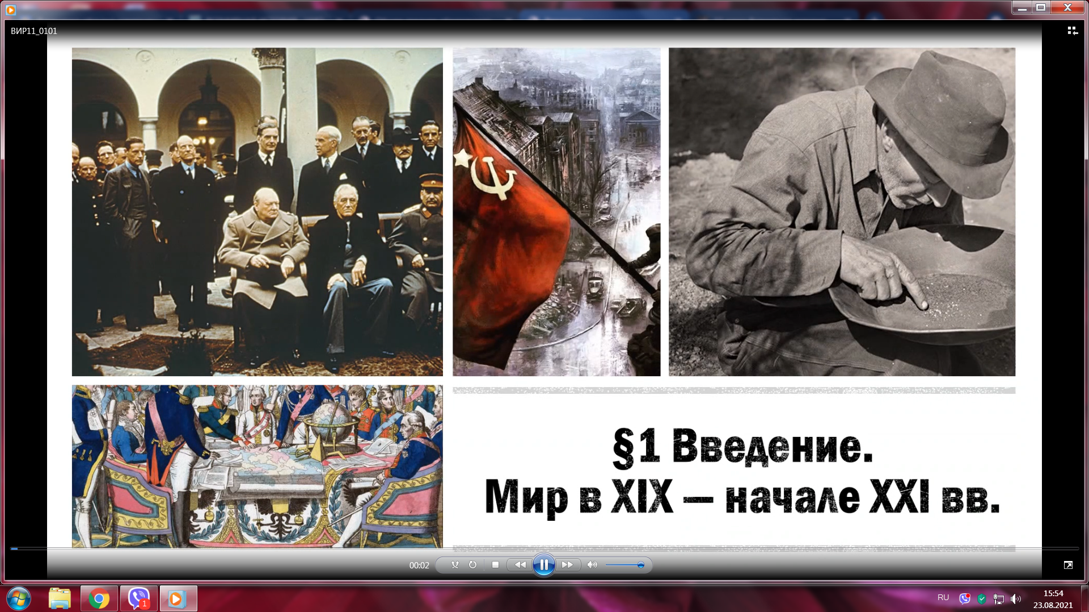

Slide 3
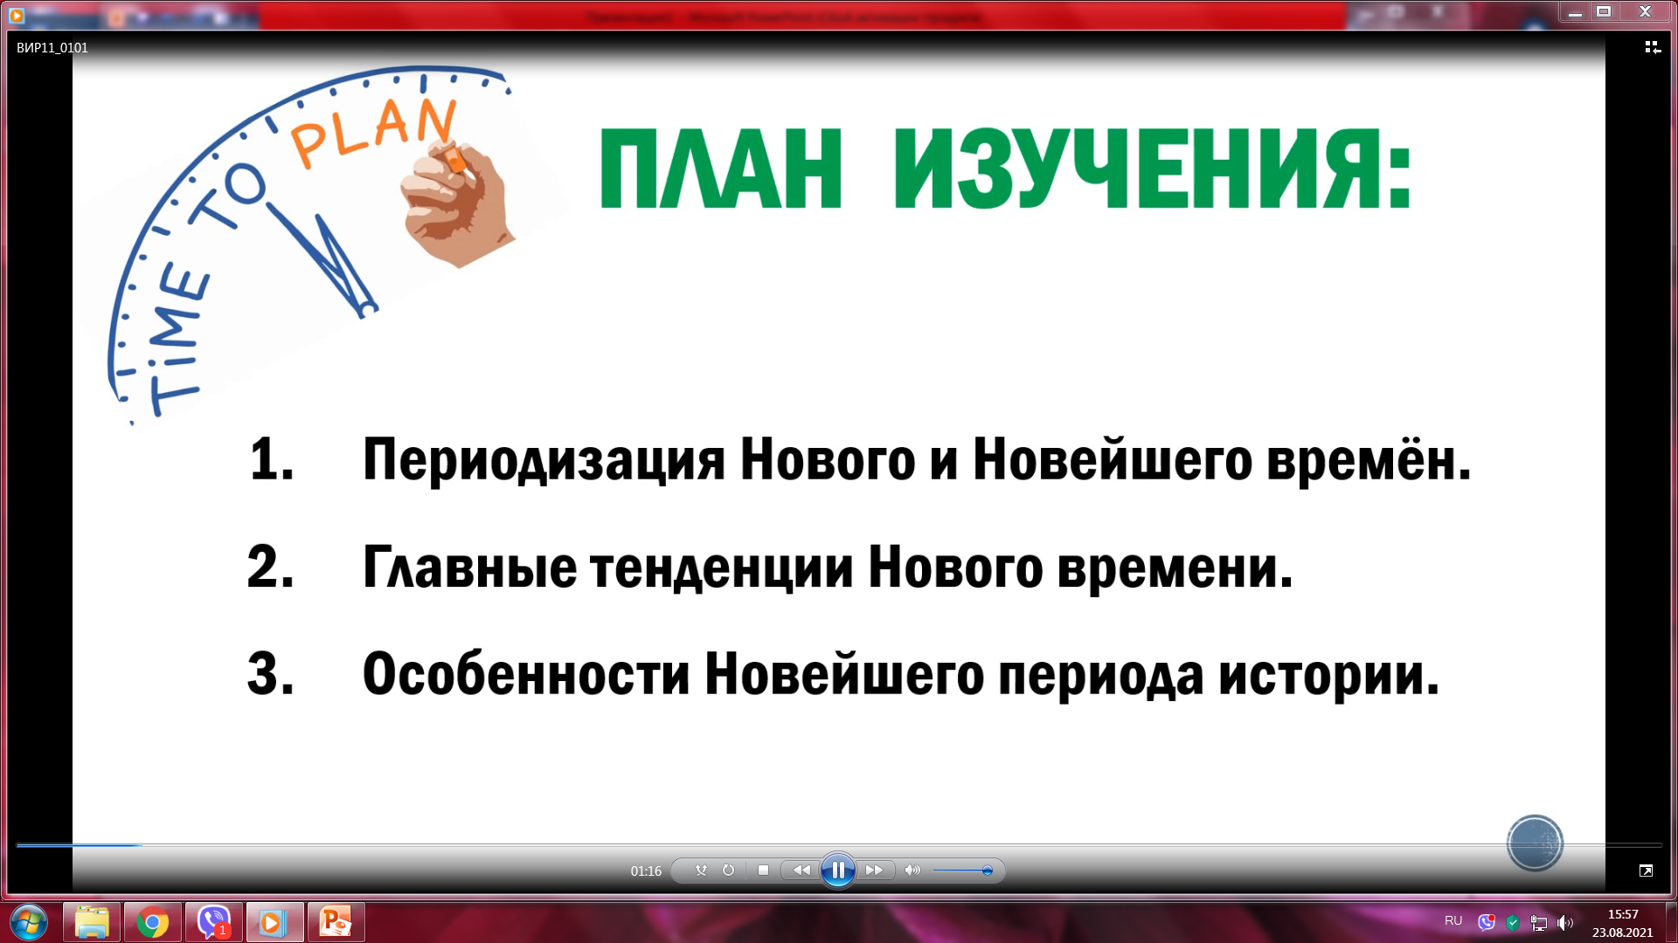

Slide 4
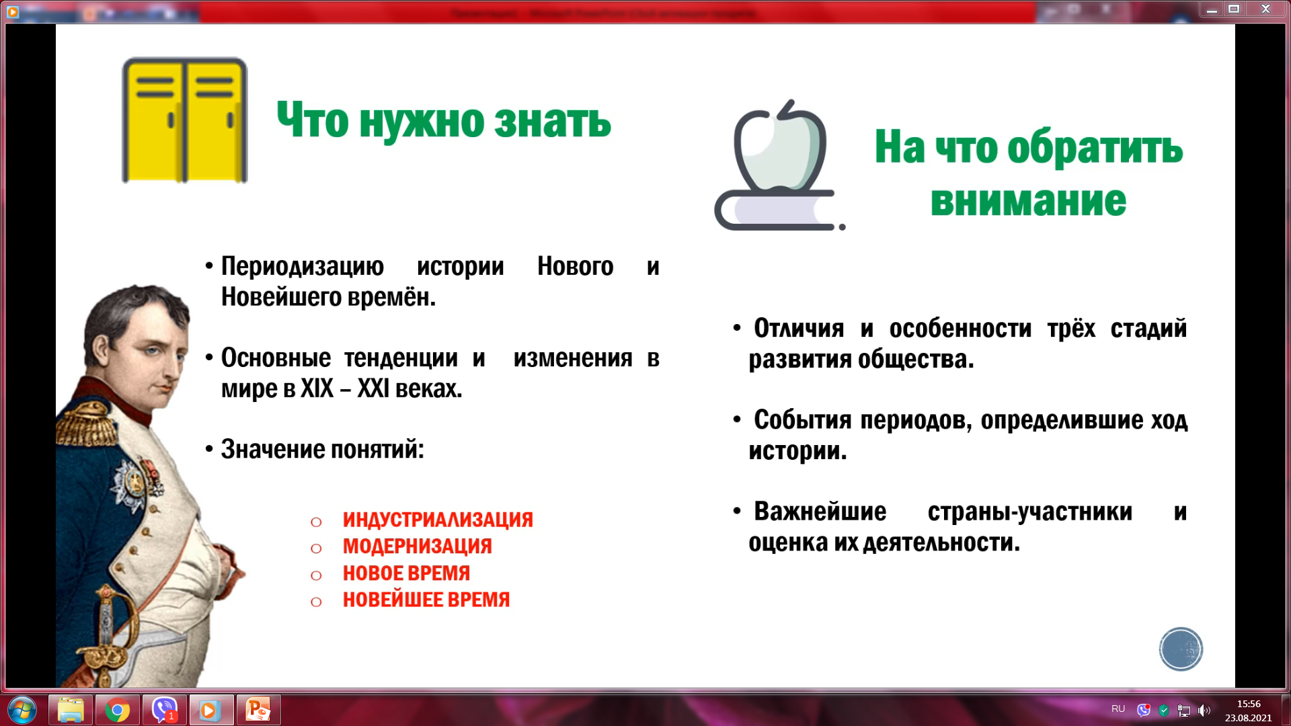

Slide 5
Ключевая идея: историческая периодизация является инструментом познания истории, позволяющим упорядочить исторические факты, более глубоко осмыслить исторический процесс и его закономерности.
НОВОЕ ВРЕМЯ
НОВЕЙШЕЕ ВРЕМЯ
Французская
революция
Первая
мировая
война
Вторая
мировая
Великие
географические
открытия

Slide 6
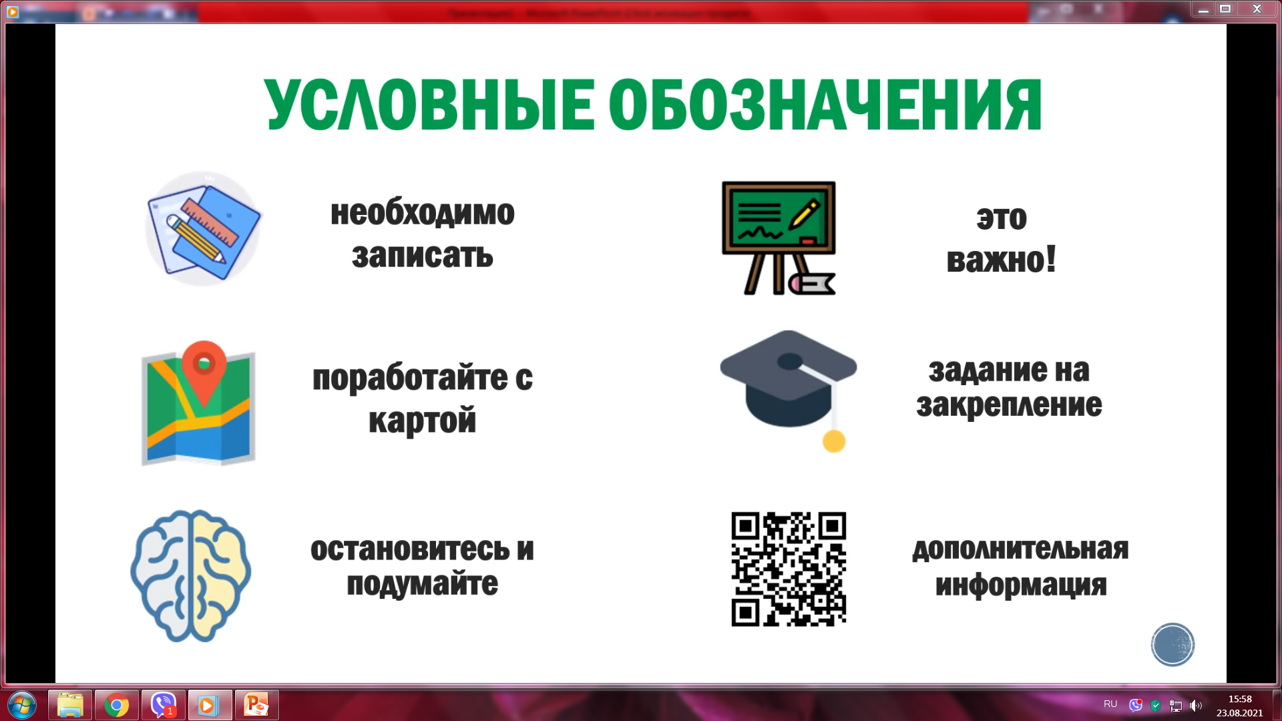

Slide 7
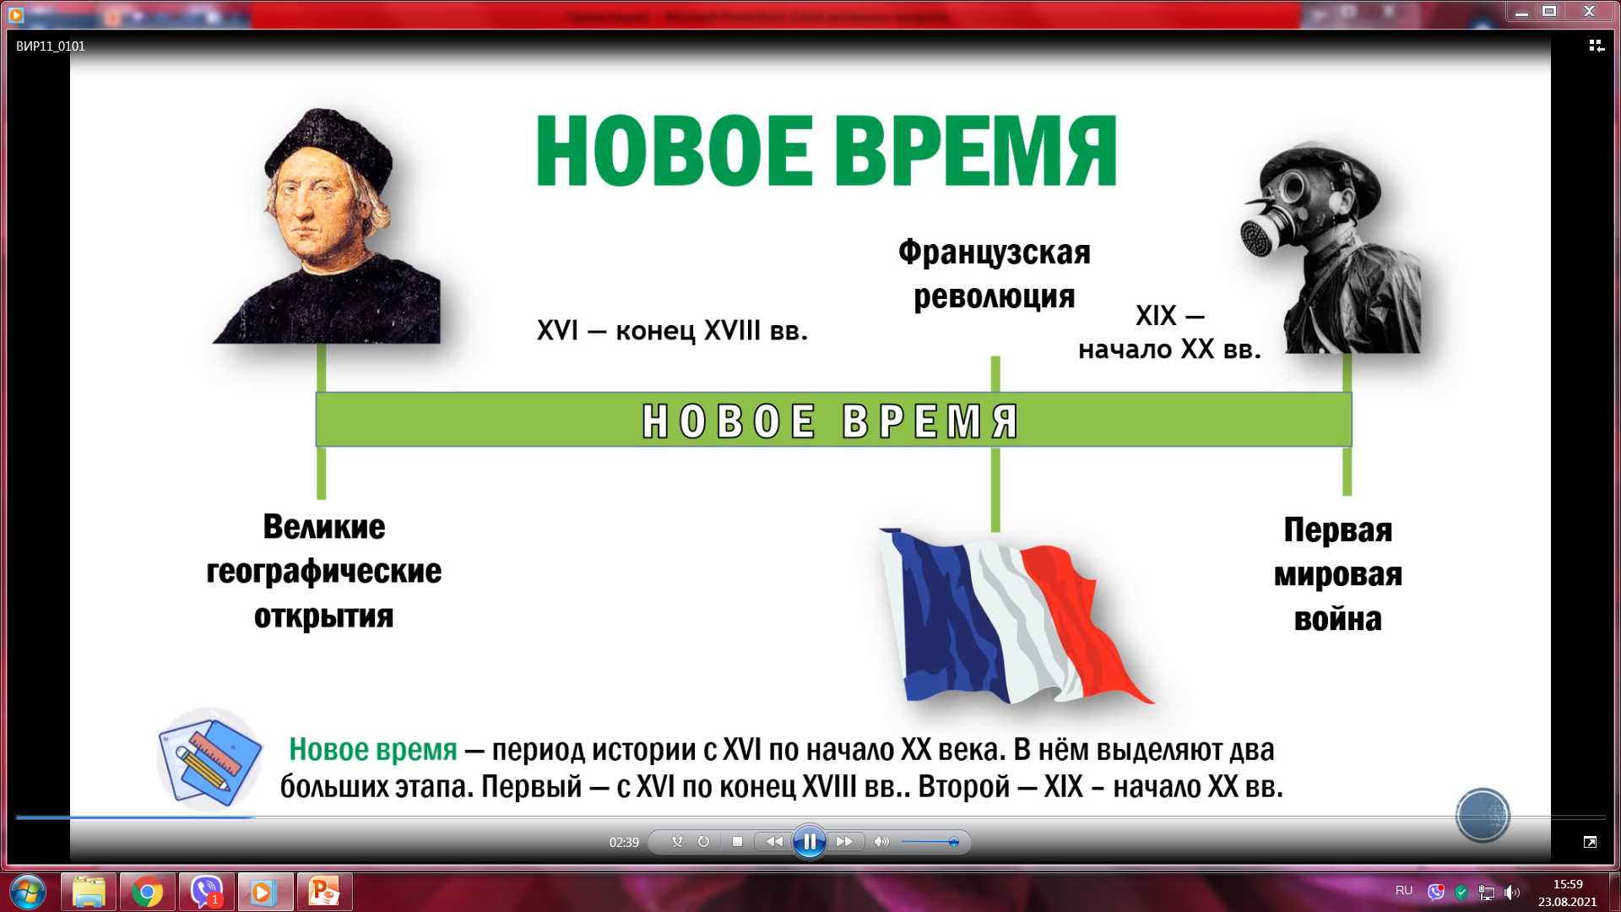


Slide 8
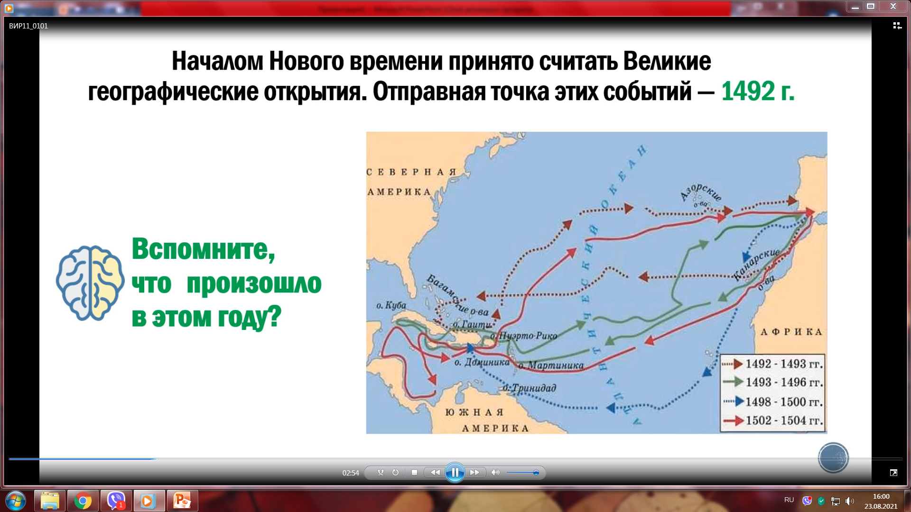

Slide 9
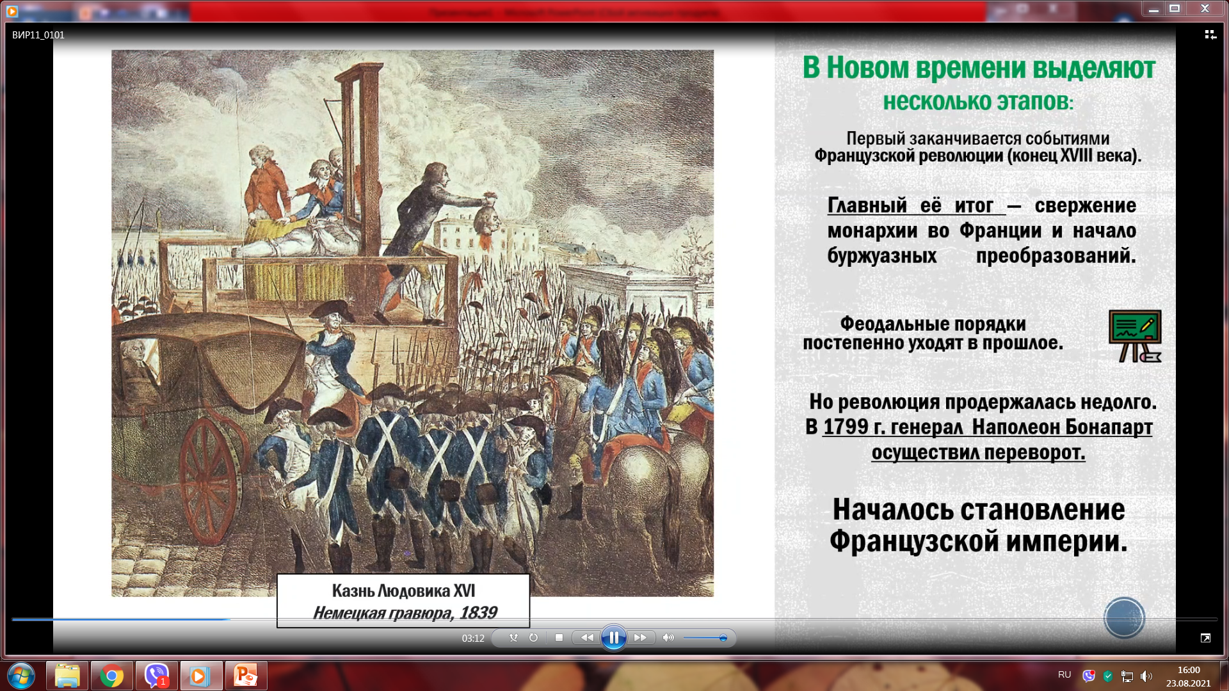
Главные итоги Французской революции?

Slide 10
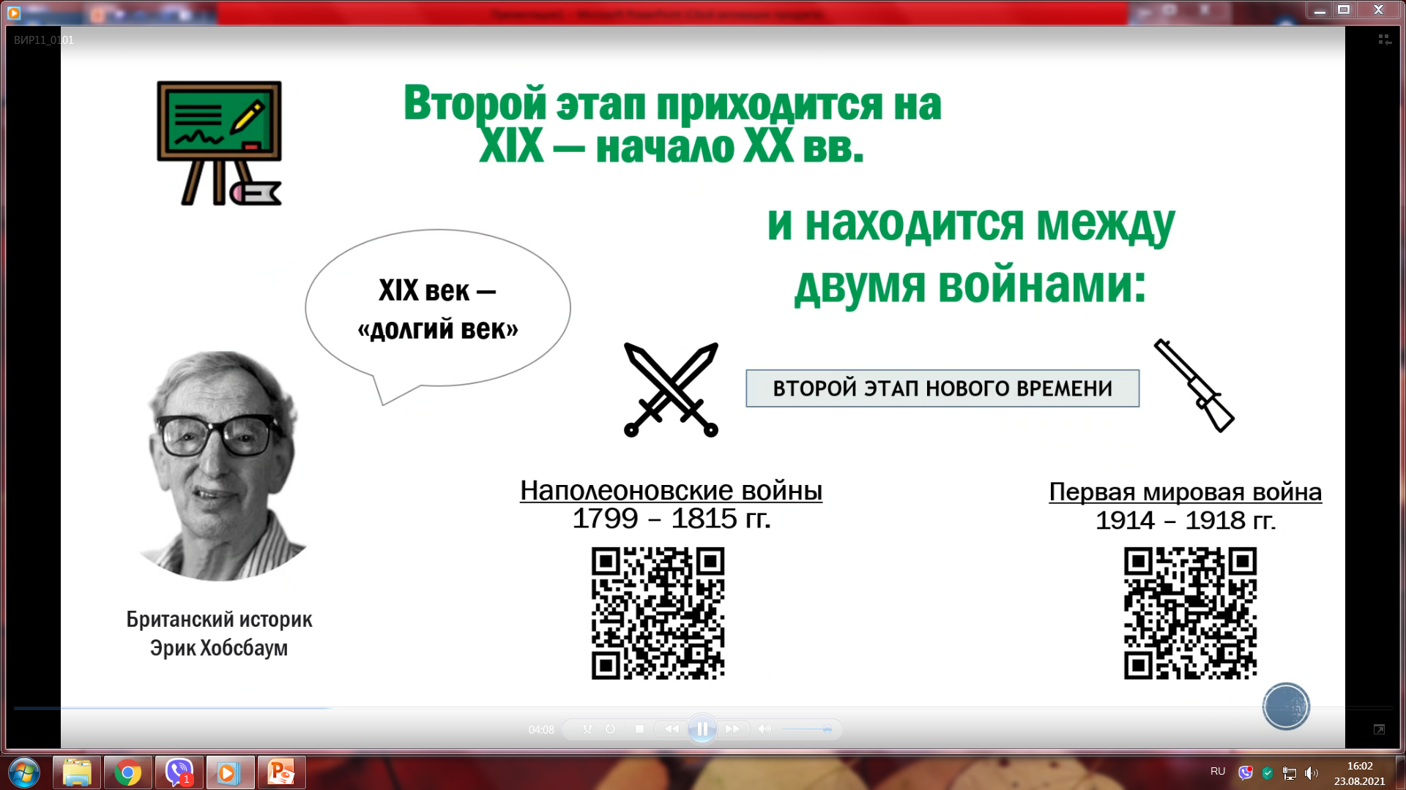

Slide 11
Промышленная революция
Научно- техническая революция
Аграрная
цивилизация
Индустриальная цивилизация
Постиндустриальная цивилизация
Хрустальный дворец, построенный
к Всемирной промышленной выставке 1851 г. в Лондоне, стал символом промышленной
революции
FEDOR — первый российский робот
с искусственным интеллектом,
побывавший в космосе в 2019 г.

Slide 12
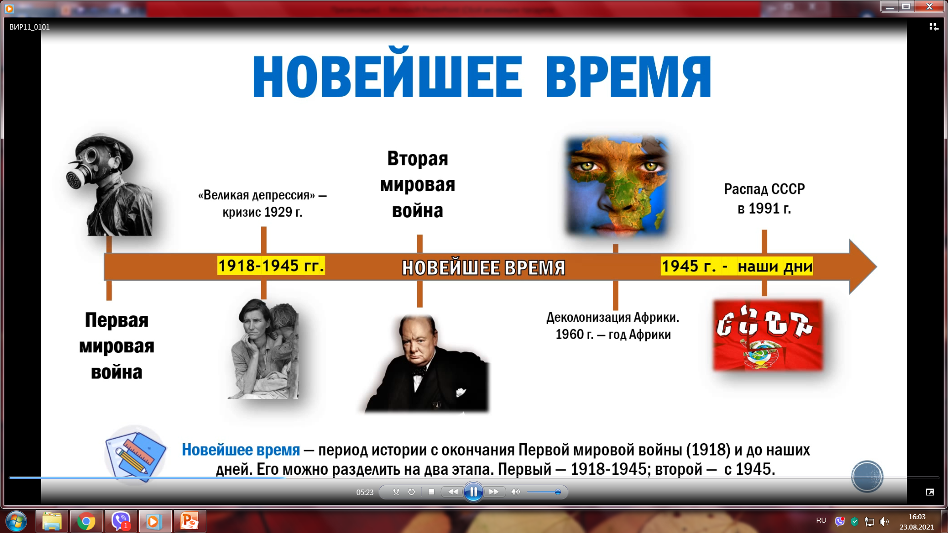

Slide 13
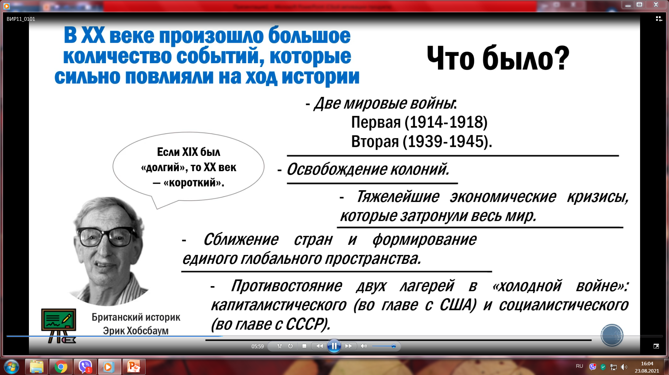

Slide 14
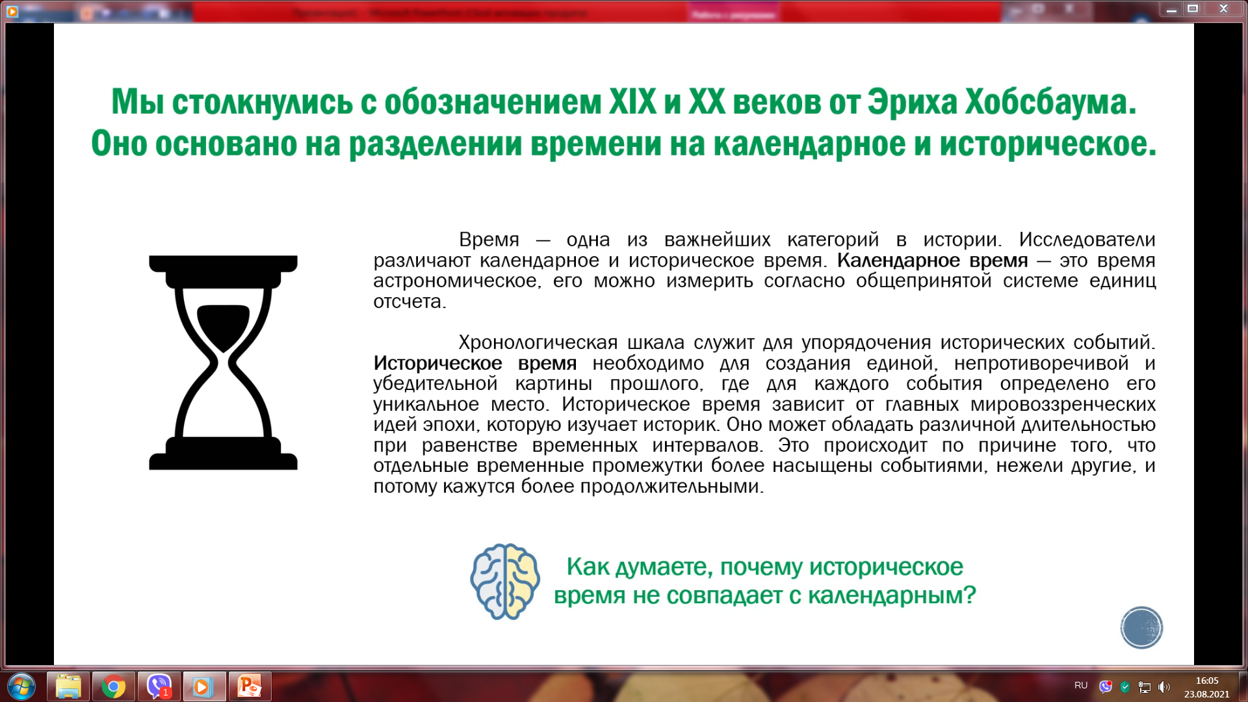

Slide 15
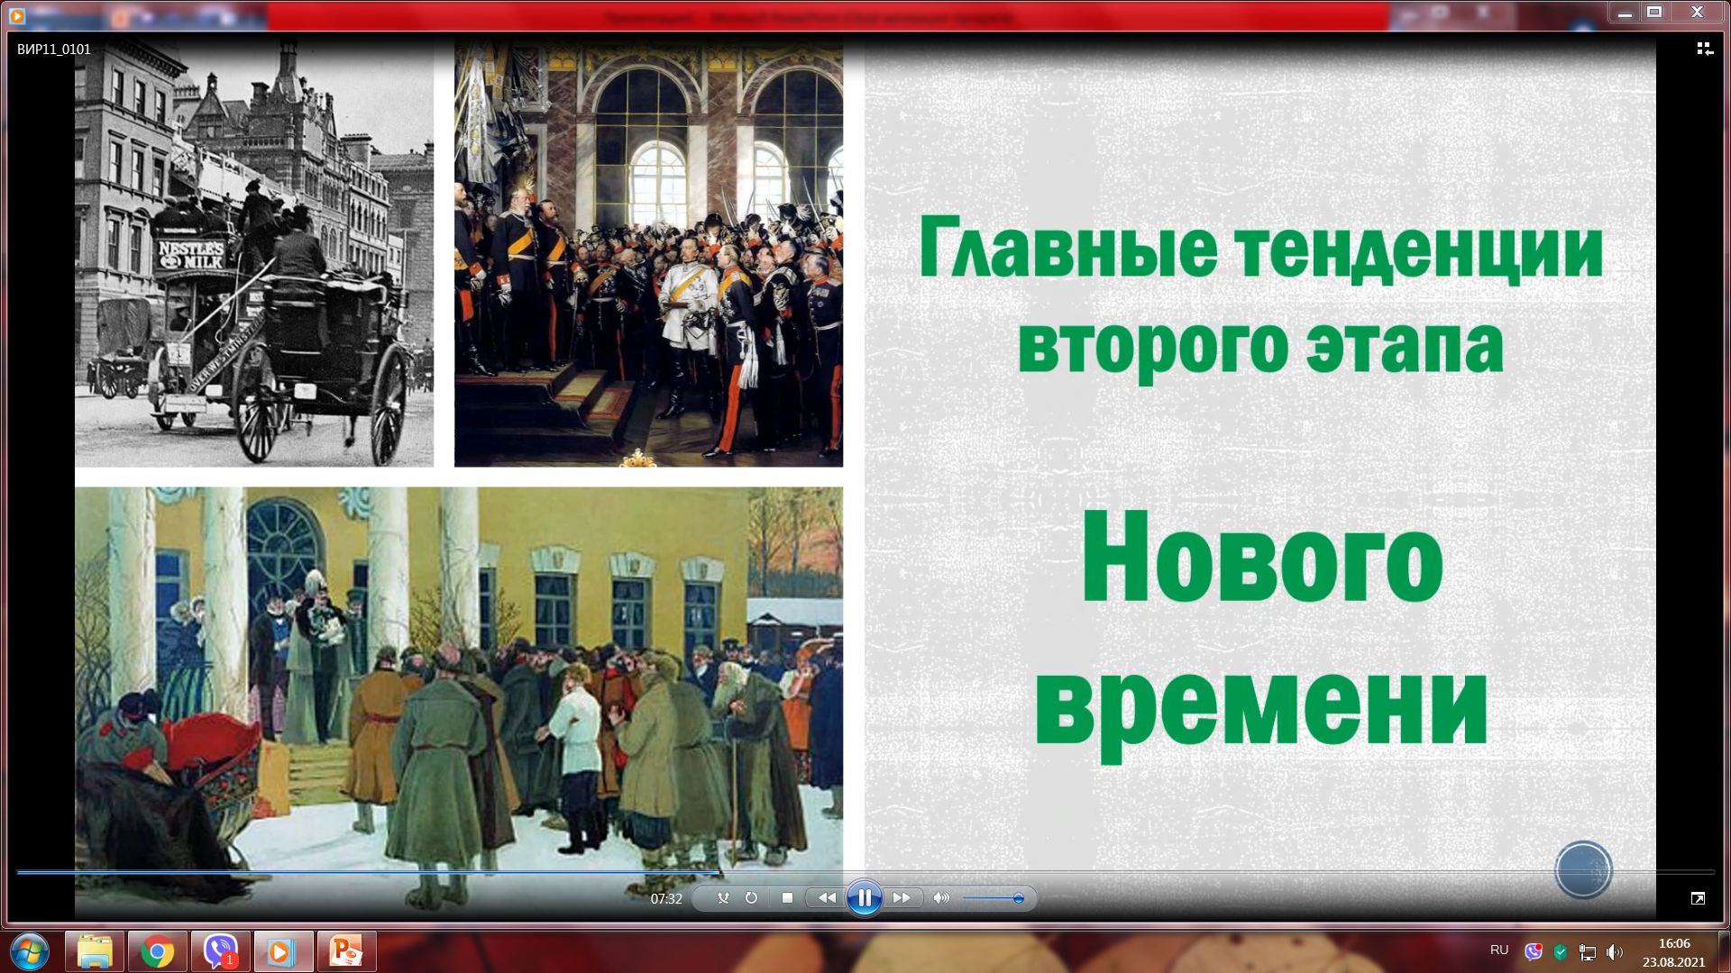

Slide 16
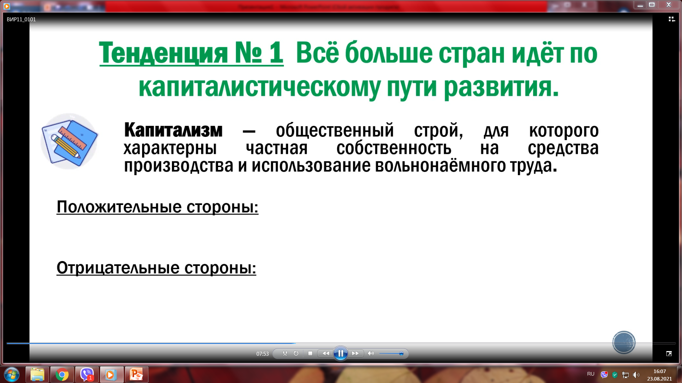

Капитализм?

Slide 17
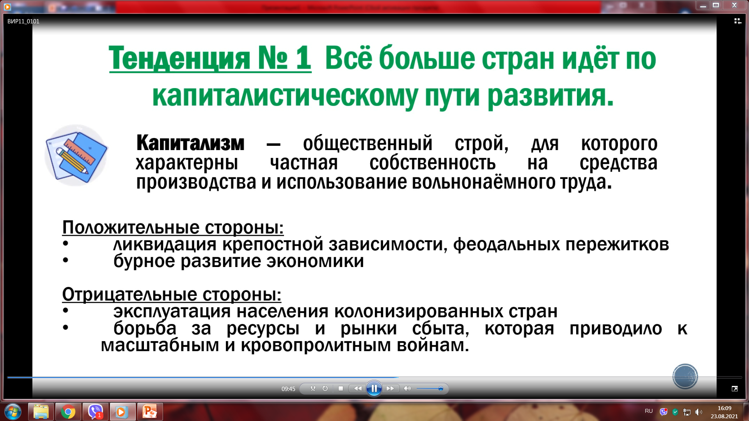

Slide 18
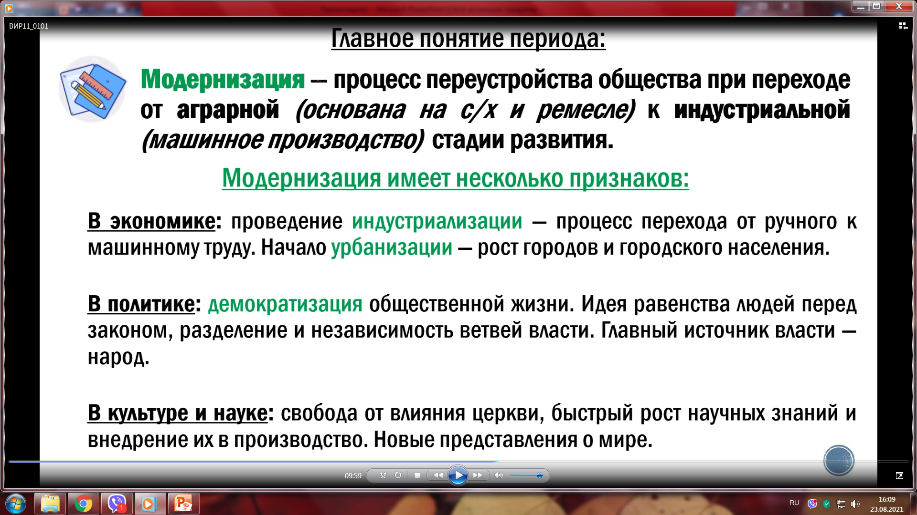
В экономике-
В политике -
В культуре-

Slide 19
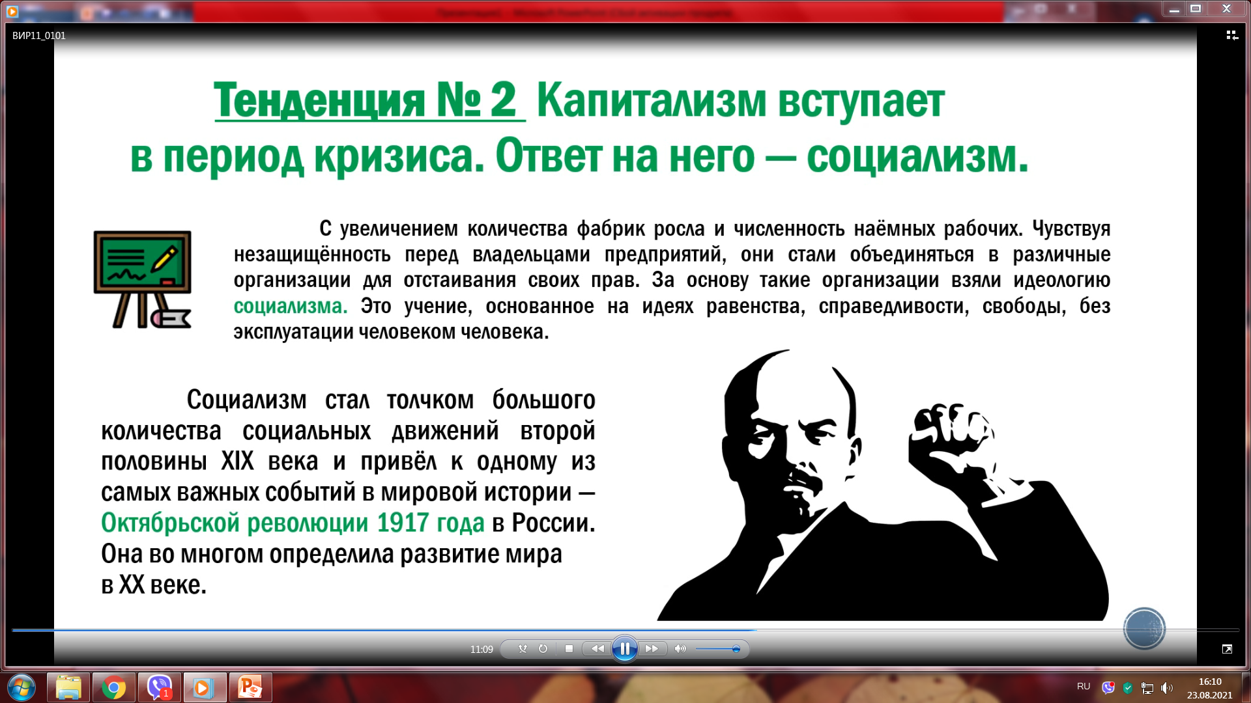

Slide 20
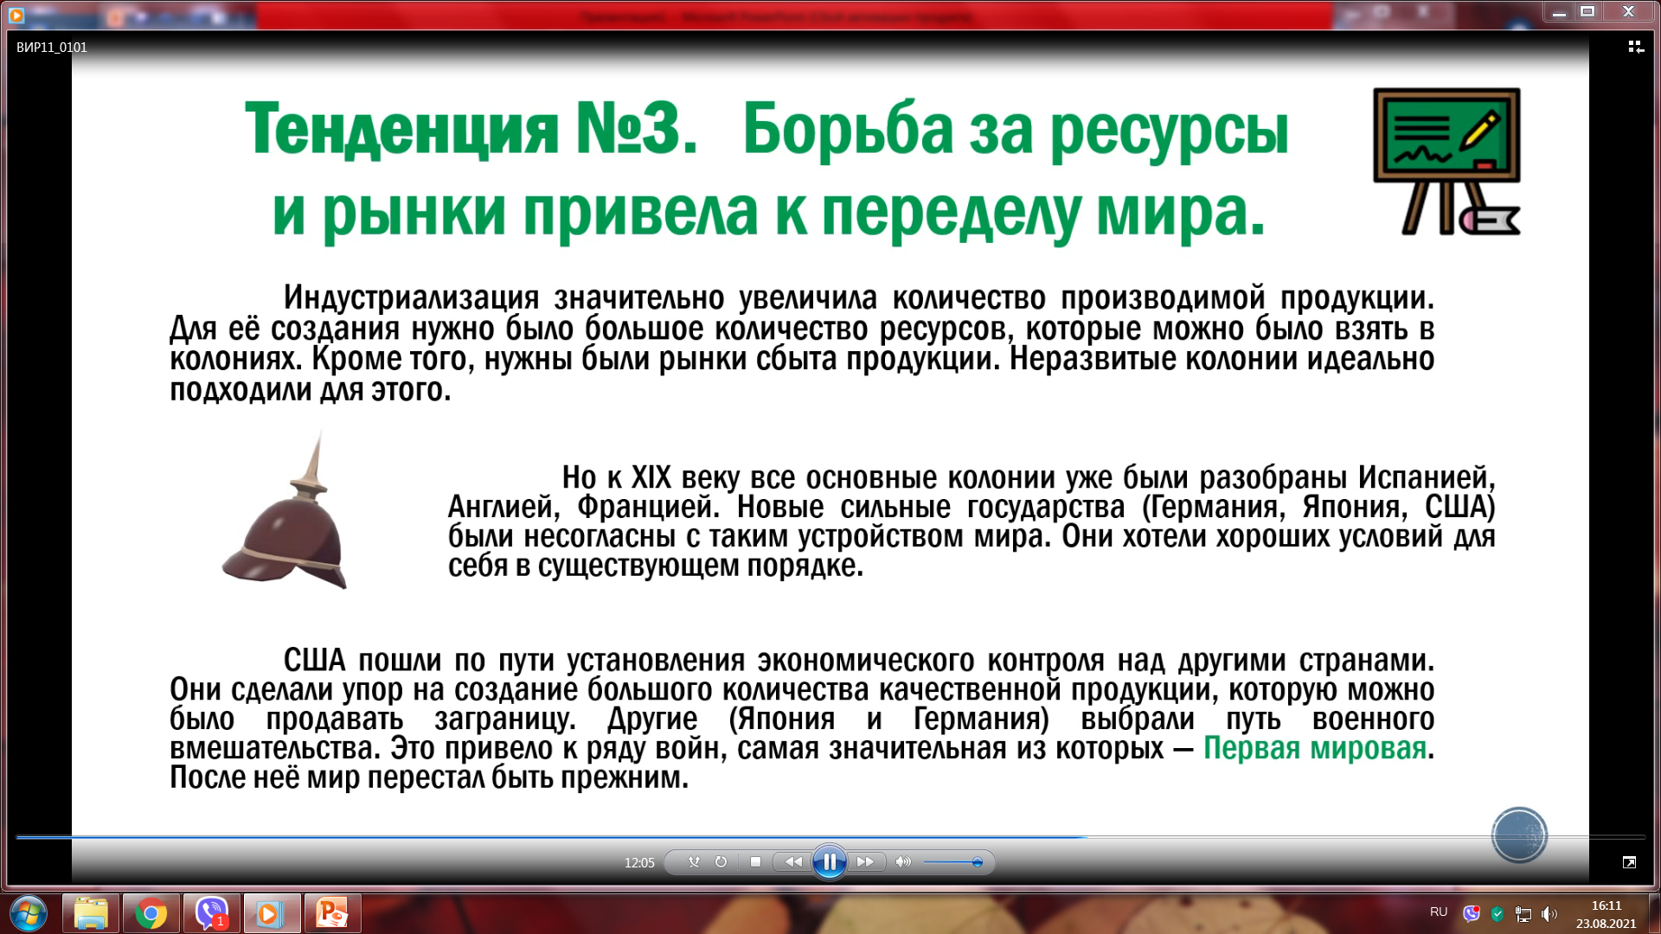

Slide 21
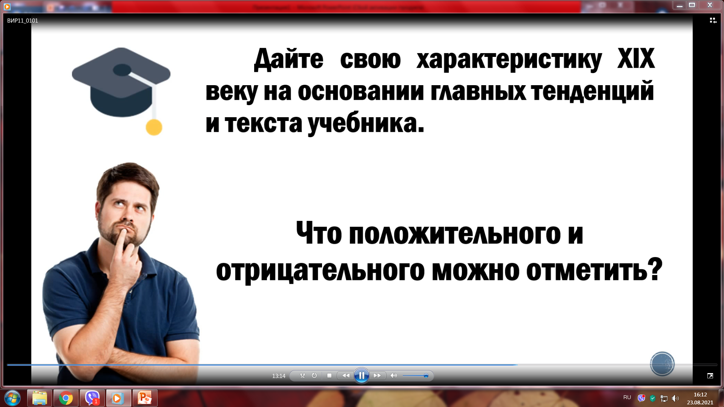

Slide 22
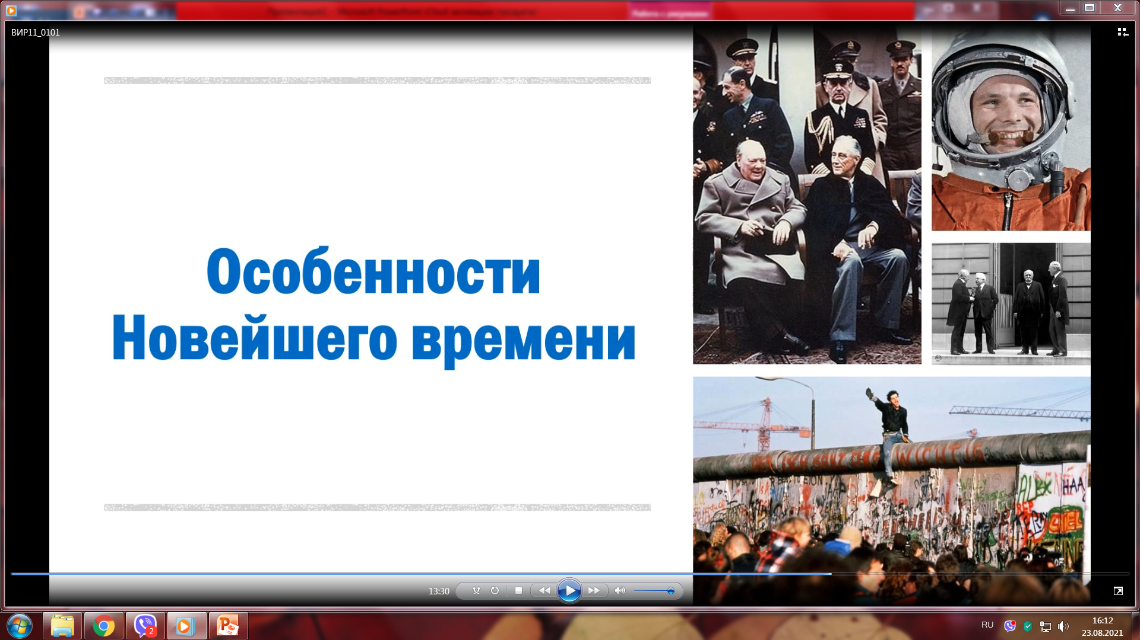

Slide 23
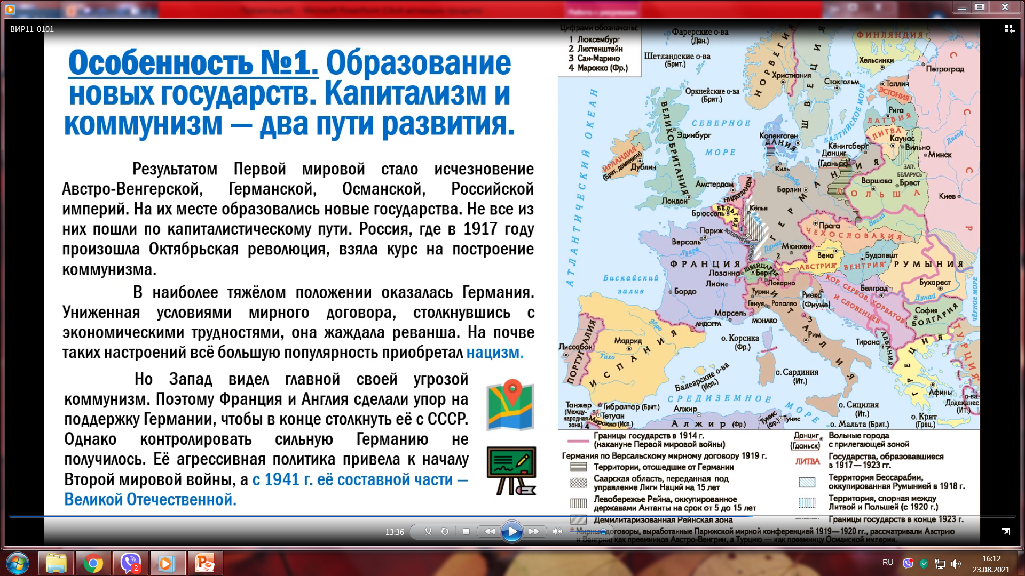

Slide 24
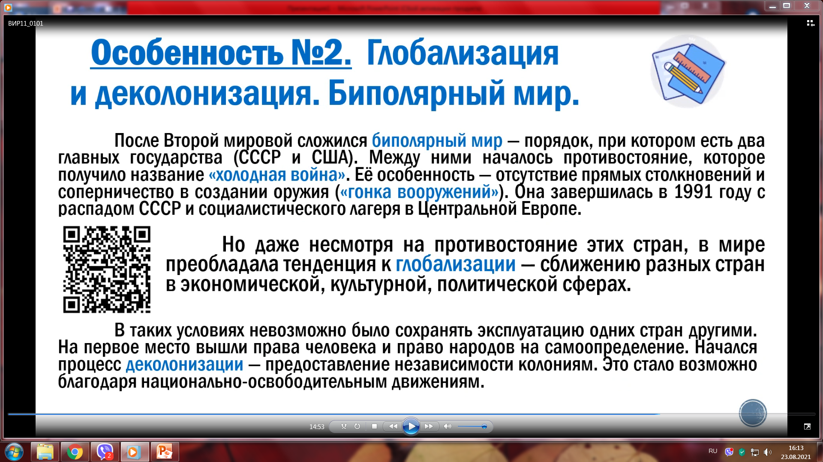

Slide 25
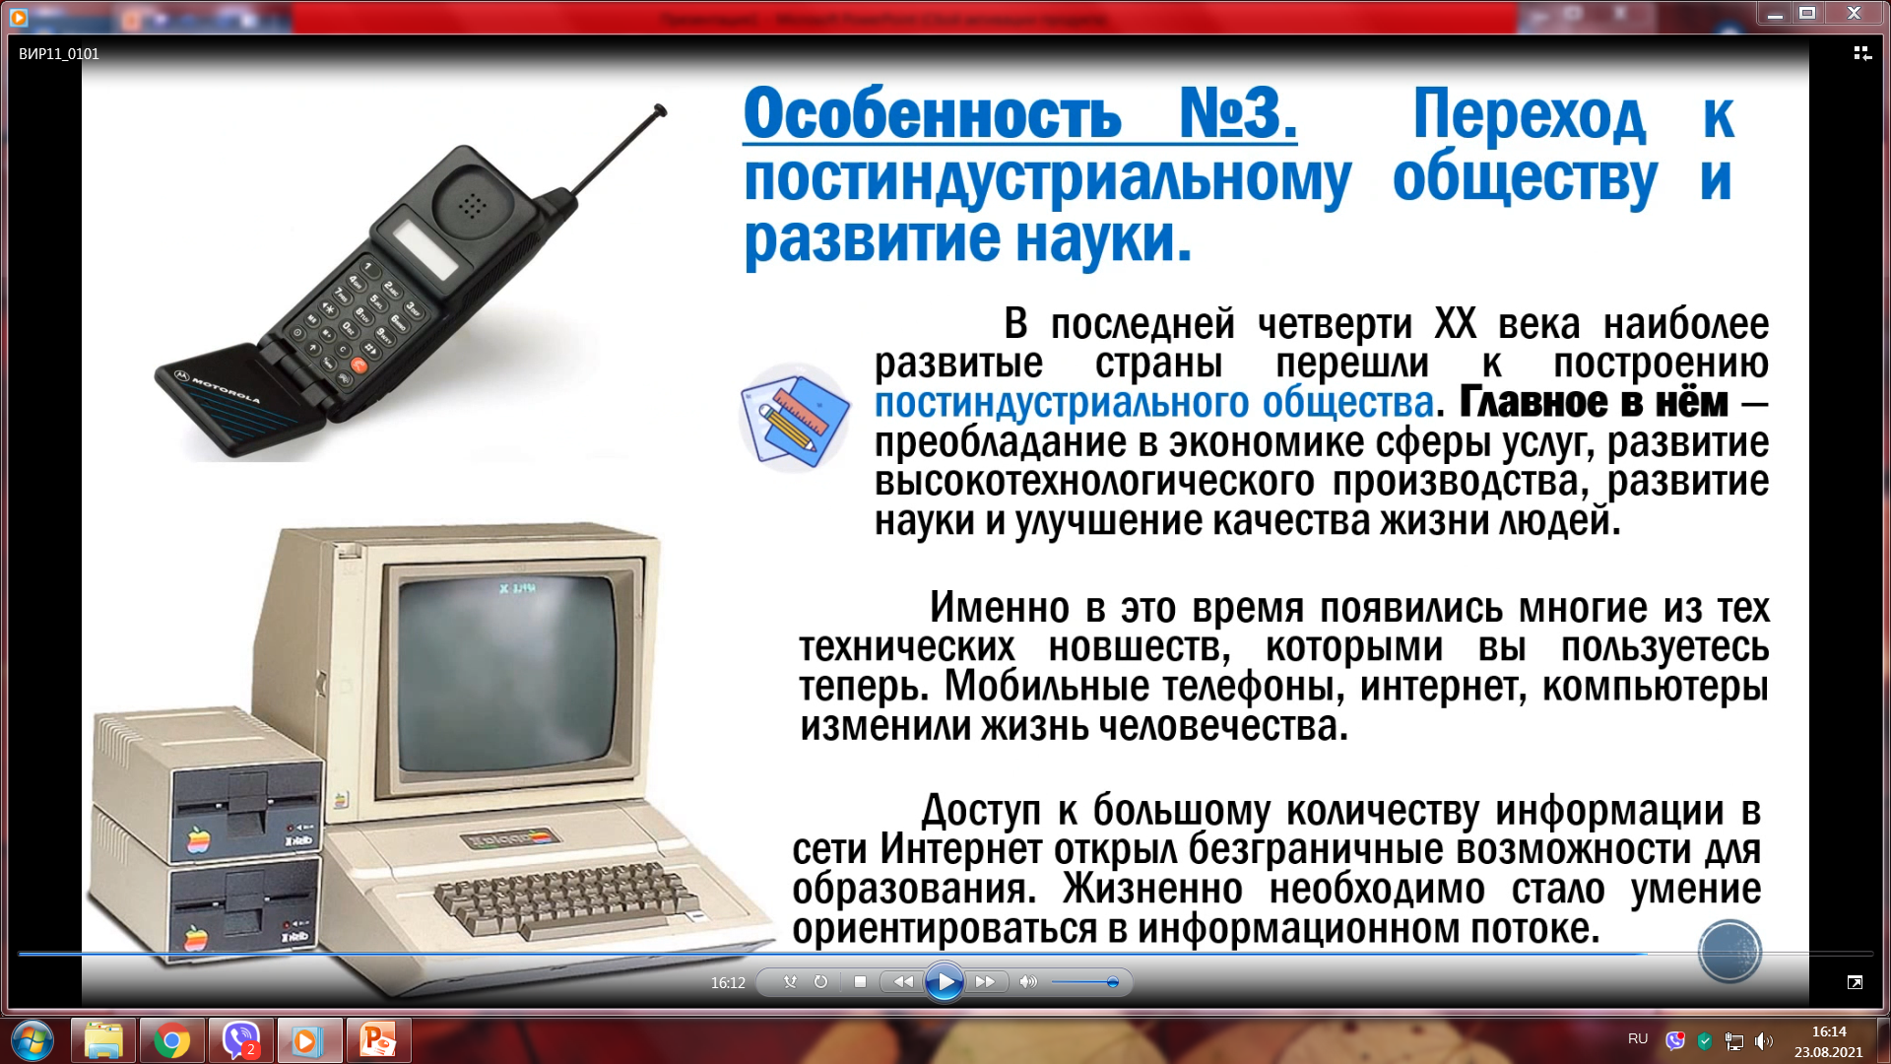

Slide 26
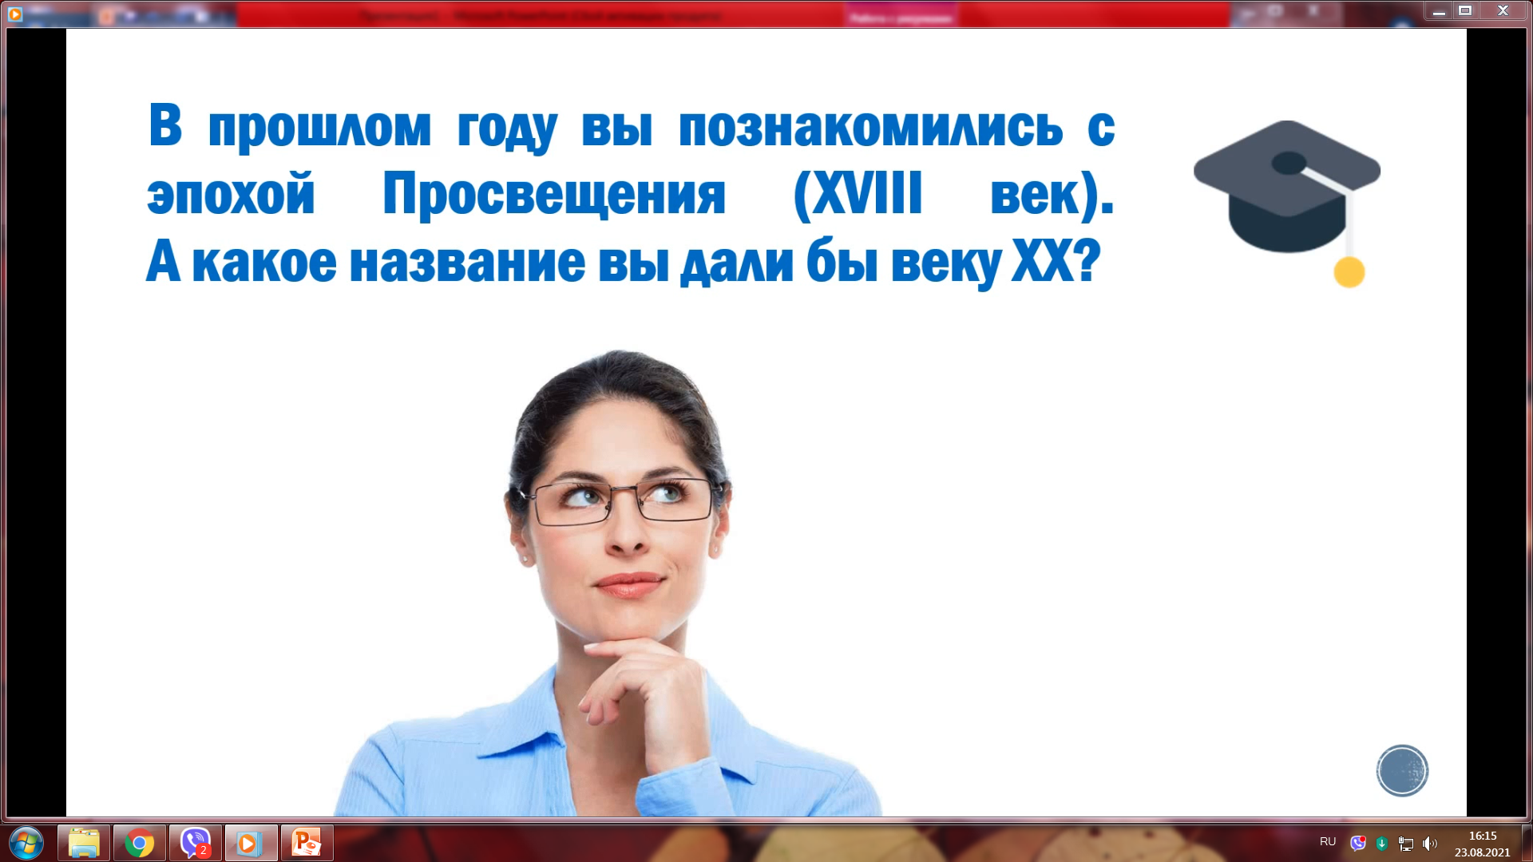

Slide 27
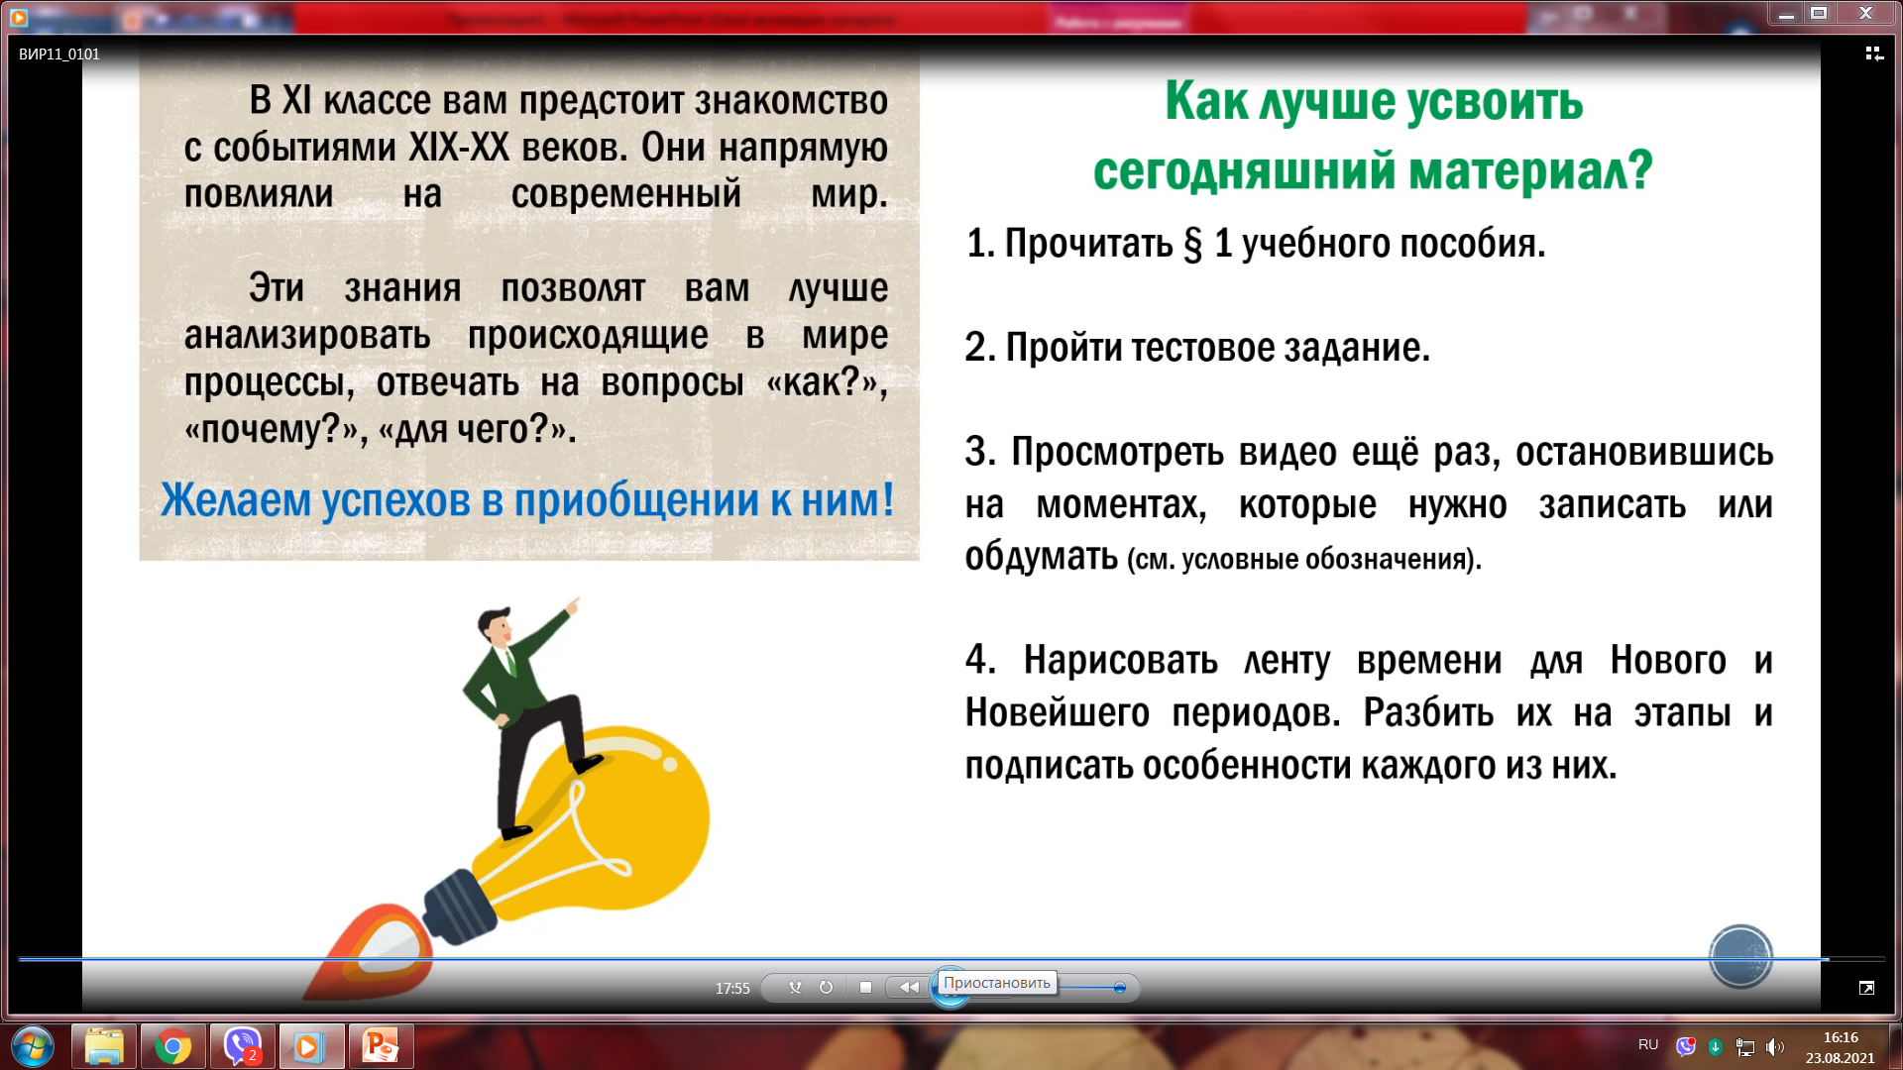
https://onlinetestpad.com/ka3cfl7vqmxqa

Slide 28
Использованы материалы
Единого образовательного ресурса
https://eior.by/obrazovanie/obshchee-srednee/index.php

